Slide 1
- Tipps zur Antragstellung

Slide 2
Wichtige Dokumente
ERC Work Programme
ERC Rules for Submission and Evaluation
Information for Applicants
Research proposal template
http://ec.europa.eu/research/participants/portal/desktop/en/home.html

Slide 3
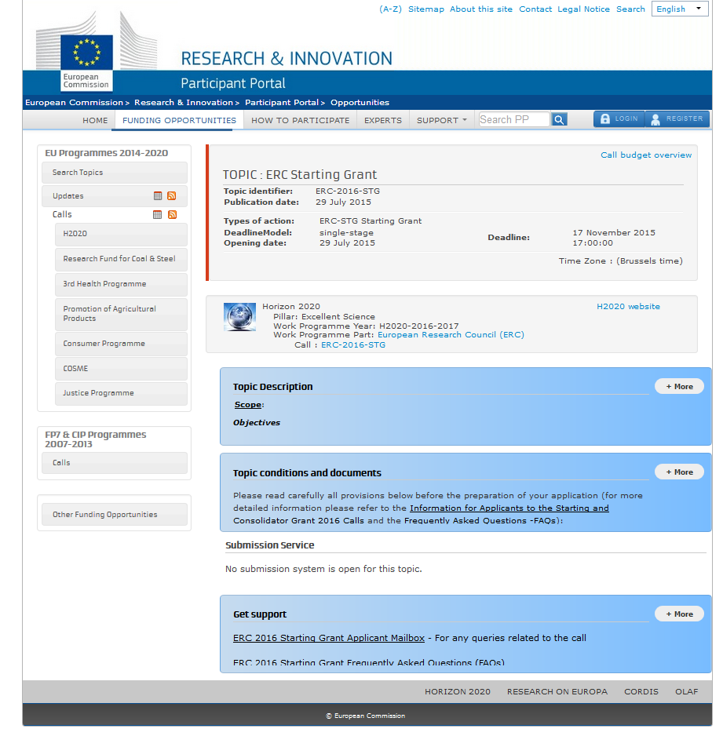
Participant Portal

Slide 4
Bestandteile des Antrags
Administrative Formblätter (Part A)
1 - General Information
2 - Participants & Contacts
3 - Budget
4 - Ethics
5 - Call-specific questions
Projektantrag (Part B)
Anlagen
Host Support Letter (Commitment of the Host Institution)
StG/ CoG: Promotionsurkunde (Kopie)
ggf. Ethics Self-Assessment
ggf. weitere Dokumente

Slide 5
Projektantrag (Part B) im Detail
Maximal 24 Seiten insgesamt
B1
B2
Extended synopsis
5 S.
Scientific proposal
CV
2 S.
15 S.
Track record
2 S.

Slide 6
Tipps zum Abstract auf der Startseite
Die Zusammenfassung des Projekts ist sehr wichtig, um die Aufmerksamkeit der Gutachter/innen zu bekommen!
Struktur des Abstract: kurz und prägnant! (2000 Zeichen)
Aktueller Stand der Forschung (state of the art)
Beschreibung der wissenschaftlichen Frage-/Problemstellung
Anführen von Vorarbeiten
Ziel des Projektes / Methodik (nicht zu technisch)
Neuartiger Ansatz / innovative Aspekte
Wissenschaftliche Bedeutung
Lesbarkeit und Struktur sind auch wichtig für die Zusammenfassung

Slide 7
Projektantrag – Im Detail
Begutachtung in Stufe 1
Concise presentation of scientific proposal
Particular attention
to the ground-breaking nature of the research project and
the feasibility of the scientific approach
All essential information must be covered!
Kurzer Arbeits-, Personal- und Budgetplan
Extended synopsis
CV
Track record

Slide 8
Tipps zur Extended Synopsis
Die Extended Synopsis enthält die einzigen Informationen über Ihr Projekt im ersten Schritt des Evaluierungsprozesses!
Wissenschaftliches Fachvokabular ⬄ Allgemeinverständlichkeit
Versuchen Sie auch „Nicht-Experten/innen“ zu überzeugen
Verwenden Sie die ERC-Terminologie (⇨ Evaluationskriterien)
Visuelle Highlights und Illustrationen (Graphiken, Tabellen etc.)
Zusammenfassung der „ground-breaking nature“:
Still unsolved problem although many attempts have been made
The project aims at developing methods beyond the state of the art
…
Kurzer Arbeitsplan, Zusammensetzung des Teams und eine Zusammenfassung des Budgets!

Slide 9
Projektantrag – Im Detail
Begutachtung in Stufe 1
Standard academic and research record
Any research career gaps and/or unconventional paths should be clearly explained
+ Funding ID (außerhalb der Seitenbegrenzung)
Extended synopsis
CV
Track record

Slide 10
Tipps zum CV
Akademischer Lebenslauf und Forschungserfahrung beinhaltet auch:
Aktivitäten als Gutachter/in für Journale oder Fördereinrichtungen
Mitgliedschaft in fachlichen Beiräten, Fakultätsrat etc.
Internationale Kollaborationen
Bedeutende wissenschaftliche Leistungen (Preise)
Zweck der Funding ID (Tabelle außerhalb des Seitenlimits)
Fähigkeit Fördermittel einzuwerben und zu verwalten
Keine Doppelfinanzierung
Erfüllung des „time commitment“
Project Title | Funding source | Amount | Period | Role of the PI | Relation to current ERC proposal
XY | DFG – Emmy Noether | XY EUR | 2008 - 2013 | group leader

Slide 11
Projektantrag – Im Detail
Begutachtung in Stufe 1
StG, CoG: Early achievements track
record AdG: Ten-year track record
Publications in peer-reviewed international journals & Conference proceedings
Monographs
Granted patent(s)
Invited presentations
Prizes, awards, memberships
AdG:
Contributions to early careers of excellent researchers
Examples of leadership in industrial innovation
Extended synopsis
CV
Track record

Slide 12
Tipps zum Track Record
Auswahl der Publikationen, eingeladenen Vorträge etc. in Bezug auf
die Bedeutung für das ERC-Projekt
die Erscheinung in für Ihr Forschungsgebiet wichtigen internationalen Zeitschriften
Beginnen Sie mit einer kurzen Zusammenfassung aller Publikationen:
Anzahl der Publikationen: xy
Anzahl der Zitierungen: xy
H-index / impact factor: xy
Anzahl der Zitierungen pro Jahr: xy
Artikel in Nature, Science, Cell, ...

Slide 13
Projektantrag – Im Detail
State-of-the-art and objectives
Ground-breaking
Potential impact
Research methodology
High-risk/high gain
Feasibility
Resources
Timescale / appropriate use
Arbeits-, Personal- und Budgetplan
Begutachtung in Stufe 2
Scientific proposal

Slide 14
Tipps zum wissenschaftlichen Antrag
Kurze Zusammenfassung in einer Box am Anfang und am Ende des wissenschaftlichen Antrags
Benutzen Sie Ihre eigenen Zwischenüberschriften innerhalb der generellen vorgegebenen Struktur
Hervorheben von wichtigen Aspekten durch kursive oder fette Schrift
Riskante Projekte sind willkommen
Alternativplan
Positive Formulierungen: „challenging nature of the project“
Das vorgeschlagene Projekt zielt darauf ab
1. ...
2. ...
3. ...
Neuheiten/innovative Aspekte:
…

Slide 15
Tipps zum wissenschaftlichen Antrag
Einfügen einer Graphik für den Work Plan (work packages, aims, research steps etc.)
 | Year 1 |  |  |  | Year 2 |  |  |  | Year 3 |  |  |  | Year 4 |  |  |  | Year 5
 | 1 | 2 | 3 | 4 | 1 | 2 | 3 | 4 | 1 | 2 | 3 | 4 | 1 | 2 | 3 | 4 | 1 | 2 | 3 | 4
WP1
WP2
WP3
WP4
WP5
WP6
WP7

Slide 16
ERC Grants Begutachtung

Slide 17
Grundlagen der Begutachtung – Peer Review
Peer-Review: Fächerspezifische Begutachtungspanels mit einer/m Vorsitzenden und ca. 10-15 Mitgliedern
Antragstellende wählen fachspezifisches Begutachtungspanel; Antrag wird diesem Panel zugewiesen
Drei fachliche Großbereiche:
Physical Sciences & Engineering (PE): 10 Panels
Life Sciences (LS): 9 Panels
Social Sciences & Humanities (SH): 6 Panels
Bei interdisziplinären Anträgen kann ein zweites Begutachtungspanel zusätzlich angegeben werden
Einzelbegutachtung durch spezielle external reviewers

Slide 18
Projektantrag im Detail
Begutachtung in Stufe 1
Begutachtung in Stufe 2
B1
Extended synopsis
Scientific proposal
CV
Track record

Slide 19
Begutachtungsverfahren – StG & CoG
Step 1
Step 2
Submission of full proposals
Individual assessment of full proposals by panel members & referees
Eligibility check
2nd Panel meeting,
INTERVIEWS of applicants
Step 1 (remote) evaluation of proposal by panel members
Panel chairs´ meeting
Consolidation of 3 main domains rank lists
1st Panel meeting
Proposals passing to step 2
Proposals
selected for funding
Quelle: ERC

Slide 20
Begutachtungsprozess
1. Stufe:
Einzelgutachten von Panelmitgliedern
Gesamtbewertung durch das Panel (Meeting)
2. Stufe:
Einzelgutachten von Panelmitgliedern & externen Fachexpert/innen
Interview (für Starting und Consolidator Grants)
Gesamtbewertung durch das Panel (Meeting)
In beiden Stufen erfolgt die Gesamtbewertung im Panel (Rankingliste der Anträge auf Basis der Einzelgutachten)
In beiden Stufen bewerten die Gutachter/innen jeweils den PI und das Projekt nach einer Bewertungsskala von A bis C

Slide 21
Begutachtungsverfahren – Advanced Grants
Step 1
Step 2
Submission of full proposals
Individual assessment of full proposals by panel members & referees
Eligibility check
2nd Panel meeting
Step 1 (remote) evaluation of proposal by panel members
Panel chairs´ meeting
Consolidation of 3 main domains rank lists
1st Panel meeting
Proposals passing to step 2
Proposals
selected for funding
Quelle: ERC

Slide 22
Projektantrag im Detail – Advanced Grants
Begutachtung in Stufe 1
Bisherige Leistungen
Besonders wichtig!
Extended synopsis
CV
Extended
synopsis
Track record
CV
Track record

Slide 23
Physical Sciences and Engineering (PE)
PE1 | Mathematics
PE2 | Fundamental constituents of matter
PE3 | Condensed matter in physics
PE4 | Physical and analytical chemical sciences
PE5 | Synthetic chemistry and materials
PE6 | Computer science and informatics
PE7 | Systems and communication engineering
PE8 | Products and process engineering
PE9 | Universe sciences
PE10 | Earth system science
Notes:
Panel finden sich auf ERC-Website → Rotationsprinzip
Panel wird in den A-Forms des Antrags ausgewählt
Cross-disziplinäre Panelwahl möglich (nicht zu empfehlen)
Keywords erleichtern die Panelauswahl

Slide 24
Life Sciences (LS)
LS1 | Molecular and structural biology and biochemistry
LS2 | Genetics, genomics, bioinformatics and systems biology
LS3 | Cellular and developmental biology
LS4 | Physiology, pathophysiology and endocrinology
LS5 | Neurosciences and neural disorders
LS6 | Immunity and infection
LS7 | Diagnostic tools, therapies and public health
LS8 | Evolutionary, population and environmental biology
LS9 | Applied life sciences and non-medical biotechnology

Slide 25
Social Sciences and Humanities (SH)
SH1 | Individuals, markets and organisations
SH2 | Institutions, values, environment and space
SH3 | The scoial world, diversity, population
SH4 | The human mind and its complexity
SH5 | Cultures and cultural production
SH6 | The study of the human past

Slide 26
Einreichung bis Förderung ≈ 10 Monate
Antrags-
einreichung
Ergebnis
1. Stufe
Ergebnis
2. Stufe
Vertrags-
vorbereitung
Förder-
beginn/
Projektstart
+ ca. 90 Tage
+ ca. 110 Tage
+ ca. 100 Tage

Slide 27
Wiedereinreichungsregeln 2016
Kommunikation der Ergebnisse nach Stufe 1 in Call 2015:
A – Projekt kommt in die zweite Stufe
B – Projekt ist gut, kommt aber nicht in die zweite Stufe
C – Projekt ist nicht gut und kommt nicht in die zweite Stufe
Communication of results after Step 2 in Call 2015:
A – Projekt zur Förderung empfohlen
B – Projekt nicht zur Förderung empfohlen
Antragsteller dürfen keinen Antrag im Call 2016 stellen

Slide 28
ERC Success Rates

Slide 29
Abwicklung von ERC Projekten
Notes:
Läuft jetzt alles elektronisch über PP ab

Slide 30
Vertragsvorbereitung
Evaluierungsergebnisse: Evaluation Summary Report (ESR)
Elektronische Einladung ("Invitation to prepare the Grant Agreement") der Kommission zu Vertragsvorbereitung
Informationen zum Vorbereitungsprozess (Guide for Grant Agreement Preparation)
Ansprechpartner in der ERCEA: Project Officer
Vertragsvorbereitung im Participant Portal ("My Projects")
Description of the Action: Part A: Formulare; Part B: PDF
Draft Supplementary Agreement hochladen
Notes:
Sofern ein Projektantrag erfolgreich evaluiert wurde und der Principal Investigator das ERC Grant annimmt, bereitet der ERC auf der Grundlage des Projektantrags eine Finanzhilfevereinbarung (Grant Agreement) vor.
Diese Finanzhilfevereinbarung bietet wenig Spielraum für Abweichungen vom eingereichten Projektantrag. Die Vereinbarung als Ganzes und ihre allgemeinen Bestimmungen sind nicht weiter verhandelbar.
Auf die Bewilligung eines ERC-Grants folgt zunächst die Vertragsvorbereitung zwischen der Gastinstitution und der Exekutivagentur des ERC. Für die anschließende Durchführung des Projekts ist der ERC weitgehend an die rechtlichen Rahmenbedingungen von Horizont 2020 und der europäischen Haushaltsordnung gebunden.

Slide 31
Inhalt der Vorbereitung
Grundsätzlich: GA muss mit Antrag übereinstimmen
Korrektur von Tippfehlern etc.
Schwächen des Antrags dürfen verbessert werden, insofern dies Ablauf nicht verzögert
Finanzielle und rechtliche Aspekte
Festlegung des Projektstarts
Festlegung der Vorfinanzierung
Festlegung der Berichtsperioden
Ggf. Festlegung von Ethikauflagen
Notes:
Check that Do A and the proposal match
o If the content of the DoA differs in any way from the proposal , this must be in compliance with your invitation letter to start grant prepa ration . In addition, you may correct shortcomings identified by the experts in the evaluation summary report.
o The information presented in the DoA can be made more consistent if ne cessary . O bvious errors should be corrected ( e.g. whe re data displayed in a table or figure are at odds with the description )
Lediglich die Vereinbarungselemente, welche für das finanzielle und vertragliche Management von Bedeutung sind, wie die Anzahl der Berichtsperioden sowie die Höhe des Vorfinanzierungsbetrages, sind zur spezifischen Anpassung an die individuellen administrativen Umstände jedes Projektes verhandelbar.
Die Vertragsvorbereitung können auch nochmal ca. 100 Tage dauern. Dann wird die Finanzhilfevereinbarung (Grant Agreement) unterzeichnet. Max. 6 Monate später sollte das Projekt starten [Rauszögern nur durch gute wissenschaftliche Begründung möglich] (frühestens erster Tag des Folgemonats). In den Vertragsverhandlungen kann geklärt werden:
Wissenschaftlich-technische Fragen
Finanzielle Rahmenbedingungen (Etwa Anpassen von Time Commitment und beantragter Fördersumme)
NICHT Inhalt des Antrags
Was geht und was nicht muss letztlich der zuständige Project Officer entscheiden.

Slide 32
ERC Finanzhilfevereinbarung
Zwischen ERC und der Gastinstitution als Zuwendungsempfänger
(ERC-MGA verwenden).
Die Finanzhilfevereinbarung regelt:
- Projektdurchführung
die Finanzhilfe der EU und deren Verwendung
Berichtspflichten der Projektbeteiligten.
Ergänzend zur Finanzhilfevereinbarung schließen die
Gastinstitution und der Principal Investigator eine
Zusatzvereinbarung (Supplementary Agreement) ab.
Notes:
Die Finanzhilfevereinbarung wird zwischen der Gemeinschaft (vertreten durch die den ERC) und der Gastinstitution als Zuwendungsempfänger des ERC Grants geschlossen. Für ERC-Projekte ist die ERC-Musterfinanzhilfevereinbarung für Horizon 2020 zu verwenden.
Die Finanzhilfevereinbarung regelt die Rechte und Pflichten der Vertragsparteien, insbesondere in Bezug auf die Projektdurchführung, die Finanzhilfe der EU und deren Verwendung sowie Berichtspflichten der Projektbeteiligten.
Ergänzend zur Finanzhilfevereinbarung schließen die Gastinstitution und der Principal Investigator eine Zusatzvereinbarung (Supplementary Agreement) ab, mit der die Gastinstitution sich verpflichtet, dem Principal Investigator die für eine ordnungsgemäße Projektdurchführung notwendige Unterstützung und wissenschaftliche Unabhängigkeit zukommen zu lassen. Ein Mindestniveau der von der Gastinstitution zu gewährenden Unterstützung ist bereits durch die Finanzhilfevereinbarung vorgegeben. Bestimmungen der Zusatzvereinbarung, die nicht in Einklang mit der Finanzhilfevereinbarung stehen, sind als ungültig zu betrachten. Der ERC wird die Finanzhilfevereinbarung erst nach Vorlage einer ordnungsgemäß unterzeichneten Zusatzvereinbarung unterzeichnen.
Dieses wird zwischen der Exekutivagentur des ERC (ERCEA) und der Gasteinrichtung des/der PI geschlossen. Das Grant Agreement regelt die Rechte und Pflichten beider Parteien sowie die wesentlichen Merkmale der Vereinbarung wie:
∙ Name der Gasteinrichtung und des/der PI ∙ Laufzeit des Projekts ∙ Höhe der finanziellen Zuwendung ∙ Fristen für wissenschaftliche und finanzielle Berichte
Gleichzeitig schließt die Gasteinrichtung mit dem PI die Zusatzvereinbarung (Supplementary Agreement) ab. Diese Vereinbarung umfasst die Rechte und Pflichten der Gastinstitution und der/des PI untereinander.

Slide 33
Finanzierungsregeln
Förderquoten: Es werden 100 % der direkten erstattungsfähigen
Projektkosten durch die EU erstattet. Die indirekten Kosten werden mit
einer Flatrate in Höhe von 25 % der direkten Kosten abgegolten.
Die Vorfinanzierung kann entweder 30 Tage nach Inkrafttreten (des
GA) oder bis zu 10 Tage vor fixiertem Startdatum (Option).
Dokumentationspflichten: Personen, die nur einen Teil ihrer Arbeitszeit
für das Projekt aufwenden, müssen Timesheets oder vergleichbare
Nachweise führen.
Portability of Grants
Time Commitment des PIs
Notes:
Finanzierungsregeln
Die Förderquoten für ERC-Projekte sind mit denen der sonstigen Horizon 2020 Research and Innovation Actions identisch: Es werden 100 % der direkten erstattungsfähigen Projektkosten durch die EU erstattet. Die indirekten Kosten werden mit einer Flatrate in Höhe von 25 % der direkten Kosten abgegolten. Kosten für Unteraufträge sowie Kosten für Ressourcen, die von Dritten zur Verfügung gestellt werden und nicht auf dem Gelände des Zuwendungsempfängers eingesetzt werden, dürfen bei der Berechnung der Flatrate nicht einbezogen werden.
Für ERC-Projekte gelten die gleichen Dokumentationspflichten wie für andere Horizon 2020-Maßnahmen: Personen, die nur einen Teil ihrer Arbeitszeit für das Projekt aufwenden, müssen Timesheets oder vergleichbare Nachweise führen.
Auch hinsichtlich der Zahlungsflüsse gibt es nur geringfügige Abweichungen von der Finanzhilfevereinbarung anderer Projekte. Die Vorfinanzierung kann bis zu 45 Tage vor dem Startdatum des Projektes gezahlt werden (Option).
Weitere Besonderheiten der ERC-Finanzhilfevereinbarung betreffen die Möglichkeit des Principal Investigator, die Gasteinrichtung zu wechseln (Portability of Grants) sowie Regeln für die Verpflichtung des PI, mindestens 50% (Starting Grants) bzw. 30% (Advanced Grants) seiner Arbeitszeit für das Projekt aufzuwenden (time commitment). Die Vereinbarung beinhaltet weiterhin spezielle Klauseln für den Fall eines vorzeitigen Projektendes aus wissenschaftlichen Gründen oder wegen Nichtverfügbarkeit des PI.

Slide 34
Berichtspflichten
Die Berichterstattung zum Projekt erfolgt durch:
wissenschaftliche Berichte (Zwischenbericht und
Abschlussbericht)
Berichte zur Verwendung der Finanzen (alle 18 Monate)
Die Verantwortung für die wissenschaftlichen Berichte liegt beim PI;
Für die Verwendung der finanziellen Mittel ist die Gasteinrichtung
verantwortlich.
→ An diesen berichten hängt die Auszahlung der Finanzmittel
Certificate on the Financial Statement (Auditzertifikat)
Auszahlung der Finanzmittel in Raten: Pre-Financing (25-40%)
Notes:
Berichterstattung Die Berichterstattung zum Projekt erfolgt durch:
- wissenschaftliche Berichte
Berichte zur Verwendung der Finanzen
Die Verantwortung für die wissenschaftlichen Berichte liegt beim PI;
für die Verwendung der finanziellen Mittel ist die Gasteinrichtung verantwortlich.
Die wissenschaftlichen Berichte informieren über Verlauf und Fortschritt des Projektes, einschließlich wichtiger Leistungen wie z. B. Publikationen. In der Regel werden in der gesamten Projektlaufzeit ein Zwischenbericht und ein Abschlussbericht verlangt.
Die Gasteinrichtung ist verpflichtet, Berichte über die Verwendung der finanziellen Mittel einzureichen. In der Regel müssen diese Berichte alle 18 Monate erstellt werden.
Ist mehr als eine Einrichtung involviert, so reicht die Hauptgasteinrichtung einen mit allen Einrichtungen abgestimmten Bericht ein.
Erreichen die Kosten kumulativ die Summe von 325.000 € oder mehr, so muss zusätzlich eine Prüfbescheinigung über die Ausgaben (certificate on the financial statement) einmal zu Ende des Projekts ein-gereicht werden. Dies ist bei ERC-Projekten fast immer der Fall.
Auszahlung der finanziellen Mittel Die finanzielle Zuwendung des Projektes wird in Raten ausgezahlt. Die erste Rate besteht aus einer Vorabzahlung (pre-financing), die im Durchschnitt etwa 25-40 % der Gesamtkosten des Projekts beträgt.

Slide 35
Beratung zum ERC in Deutschland
Regionale
Beratungsstellen
EU-Referenten
Nationale
Kontaktstelle /
KoWi
Nationale
Kontaktstelle /
EU-Büro

Slide 36
ERC: Ihre Ansprechpartner/innen bei KoWi
Teamleitung
Sarah Raphael (NKS)
Leitung KoWi-NKS ERC-Team
+49-228-95997-15 sarah.raphael@kowi.de
Das KoWi-ERC-Team*
Anita Bindhammer
(in Elternzeit)
+49-228-95997-21 anita.bindhammer@kowi.de
Isabel Herzhoff
ERC (NKS)
+49-228-95997-14 isabel.herzhoff@kowi.de
Dr. Kristina Wien (geb. Gebhardt)
(in Elternzeit)
+49-228-95997-16 kristina.wien@kowi.de
Yvette Gafinen
ERC: Projektmanagement
+32-2-54802-12 yvette.gafinen@kowi.de
Dominik Maas
ERC (NKS) +49-228-95997-13 dominik.maas@kowi.de
Martin Winger
ERC
+32-2-54802- 21 martin.winger@kowi.de
*Die Nationale Kontaktstelle (NKS) zum ERC wird von KoWi gemeinsam mit dem EU-Büro des BMBF geführt: www.nks-erc.de

Slide 37
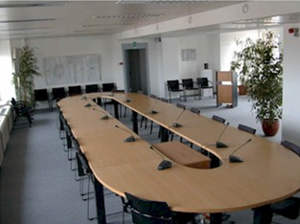
Kooperationsstelle EU der Wissenschaftsorganisationen
Büro Bonn: Wissenschaftszentrum Bonn
Ahrstr. 45 D - 53175 Bonn
Büro Brüssel: Rue du Trône/Troonstraat 98
B - 1050 Bruxelles
Kontakt Dominik Maas
E-Mail: dominik.maas@kowi.de
Tel.: +49 228 95 997 13
www. .de

Slide 38
ERC Proof of Concept

Slide 39
Proof of Concept – Auf einen Blick
Antragsberechtigt | ERC-Geförderte (StG, CoG, AdG, SyG)
Ziel | Überprüfen des Marktpotenzials einer aus einem ERC-Projekt entstandenen Idee
Förderung | max. 150.000 EUR für max. 18 Monate
Verwendung der Förderung u.a. für | Marktforschung, Machbarkeitsstudien, technische Tests oder Erstellung eines Businessplans
Verfahren | einstufige Antragseinreichung und Begutachtung
Ausschreibung | jährlich mit 3 Stichtagen

Slide 40
Projektantrag im Detail
Maximal 7 Seiten insgesamt (und Tabelle)
Idea
2 S.
Expected impact
2 S.
Proof of concept plan
2 S.
Budget justification + table
1 S. + Tabelle

Slide 41
Warum Proof of Concept?
Ideen über das ERC-Projekt hinaus verfolgen
Weiterentwicklung „outside the box“
Strategieentwicklung zu Intellectual Property Rights (IPR)
Vorarbeit für Folgeprojekte und weitere Förderung
Wissens- und Technologietransfer
Zusammenarbeit mit anderen Disziplinen und Sektoren
Investitionspotential ausschöpfen (Vermarktung der Idee)
Grundlage für Unternehmensgründungen
Hohe Erfolgschancen:
2013: 24 %; 2014: 28,2%; 2015: 41%

